Slide 1
CARQUINTO TALLER
Alejandro Núñez Tocón
Curso 2017/2018

Slide 2
1. Temática del proyecto
Mi proyecto trata sobre una web de citas de un taller.
A través de la aplicación, tanto el usuario como el cliente pueden preguntar cualquier duda, y, el usuario tiene la posibilidad de pedir citas.
A nivel administrador, puede registrar usuarios, dar de alta citas pedidas físicamente y gestionar tanto las citas solicitadas como a los usuarios. También puede gestionar las cuentas de twitter y Google Calendar.

Slide 3
2. Tecnologías utilizadas
Para la interfaz, he utilizado html, bootstrap, css, jquery, jqueryUI, glyphicons de bootstrap, web responsive.
En el lado del cliente he utilizado javascript, jquery,jqueryUI, AJAX y json.
En el lado del servidor php (PDO), sql y MsQSL.

Slide 4
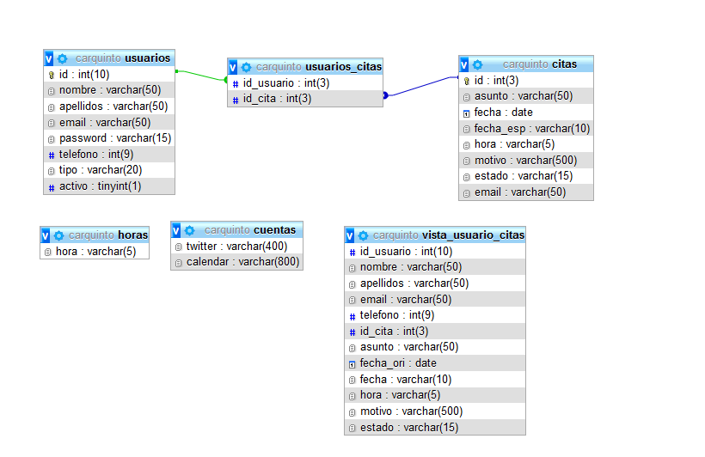
3. Modelo de datos

Slide 5
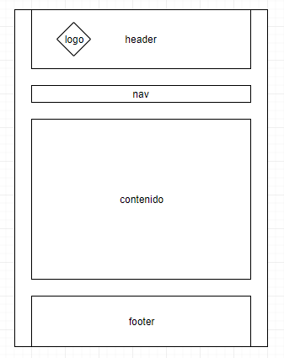
4. Diseño de la interfaz
4.1 Maquetación adaptativa / Bootstrap
Para todos los dispositivos se utiliza el mismo
diseño, adaptando asi su contenido a los
diferentes dispositivos.

Slide 6
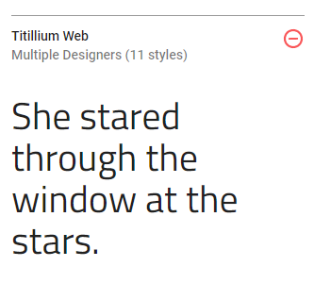
4.2 Colores
El color principal es blanco.
Los colores unicamente insertados son: grey y lightgrey. Estos se utilizan para el footer.
4.3 Fuentes
Titillium Web como fuente para toda la aplicación.

Slide 7

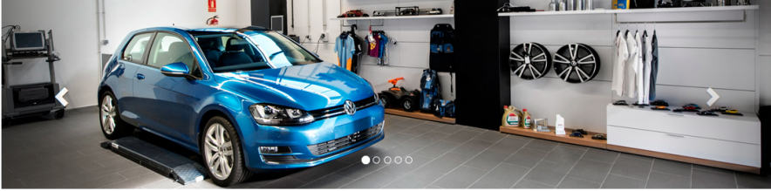
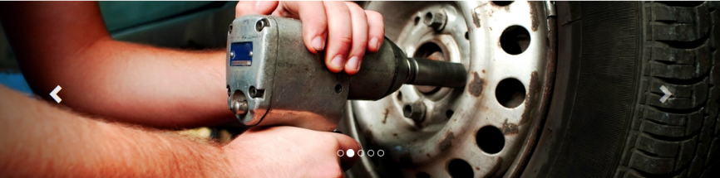

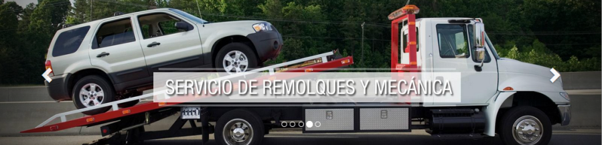
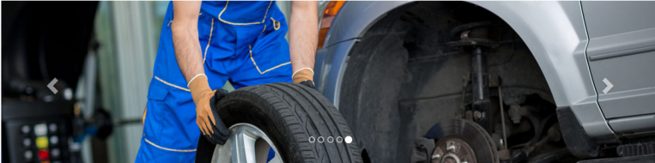
4.4 Imágenes / iconos
Header y logo
Carrousel

Slide 8



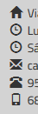
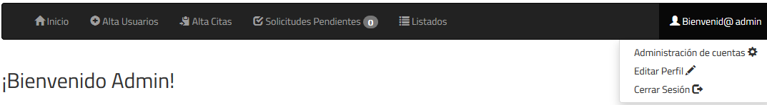
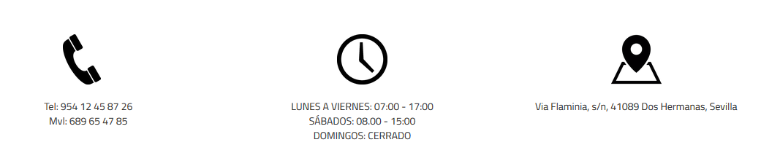


4.4 Imágenes / iconos
Preguntas Pide cita Glyphicons
Iconos
Twitter Aseguradoras

Slide 10
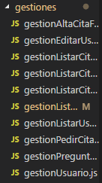
5. Desarrollo en el lado del cliente
5.1 Validación de formularios
Cada panel de contenidos tiene un archivo js en donde se encuentran las diferentes validaciones

Slide 11
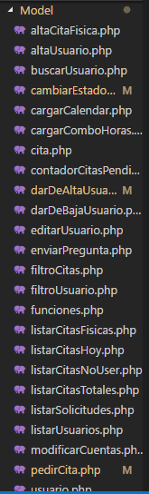
5. Desarrollo en el lado del cliente
5.2 Usos de Ajax
Todos los archivos tienen
llamadas ajax. Están distribuidas
por todo el código. Los archivos
.php están en la carpeta Model.

Slide 12
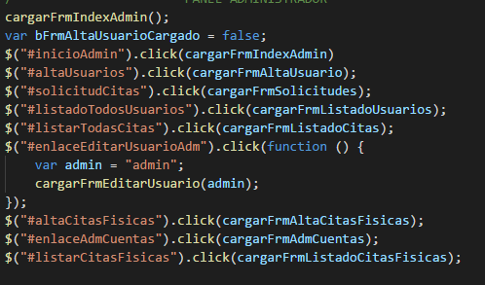
5. Desarrollo en el lado del cliente
5.3 Usos de jQuery
Todos los archivos .js tienen jquery

Slide 13
5. Desarrollo en el lado del cliente
5.4 Carga dinámica de elementos (páginas, scripts,…)
Todos los formularios se cargan mediante jquery. Es una única Pagina donde se carga todo en el contenido, no cambia de pagina excepto en el admin y en el usuario, cada uno con su funcionalidad especifica y donde también se carga todo el contenido mediante ajax

Slide 14
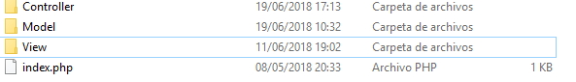
6. Desarrollo en el lado del servidor
6.1 Estructuración del código
El código está estructurado en modelo, vista y controlador (MVC). El controlador se encarga de las sesiones, el modelo de todos los elementos de la base de datos y la vista de los elementos .html, .css y .js. Las llamadas ajax se ejecutan directamente al modelo.

Slide 15
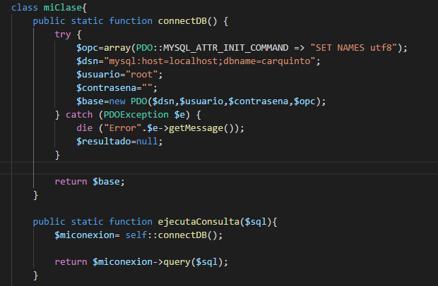
6. Desarrollo en el lado del servidor
6.2 Manipulación de la base de datos
La base de datos es manipulada desde la carpeta Model, donde se encuentran los archivos .php de las llamadas Ajax. En esta carpeta está el archivo funciones.php que contiene la conexión y la ejecución de consultas así como otras funciones.

Slide 16
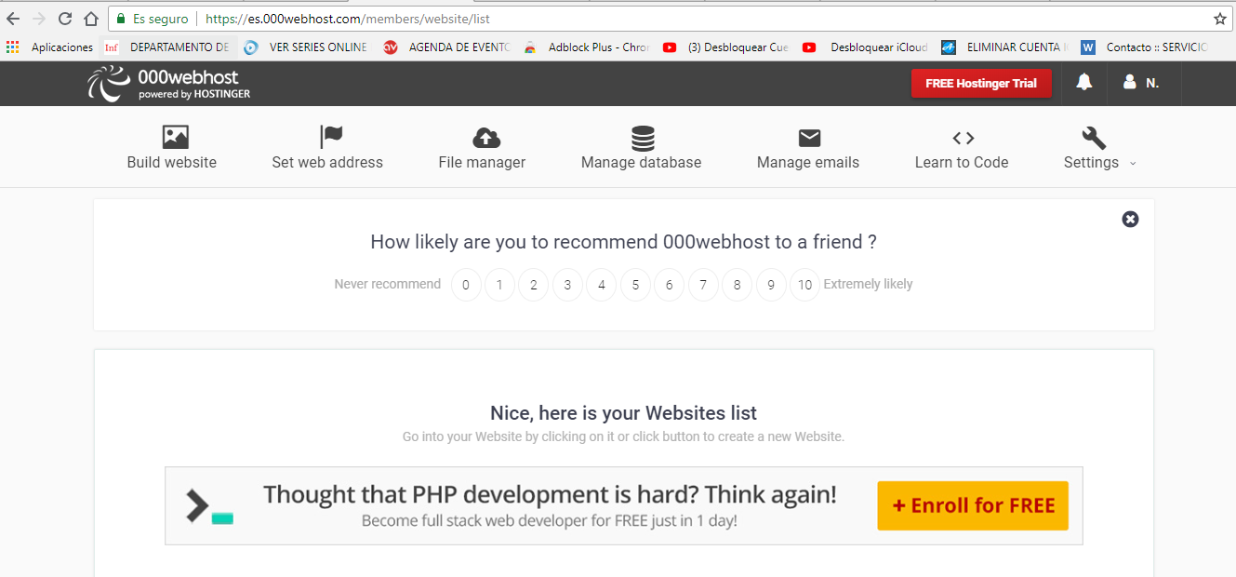
8.Alojamiento web

Slide 17
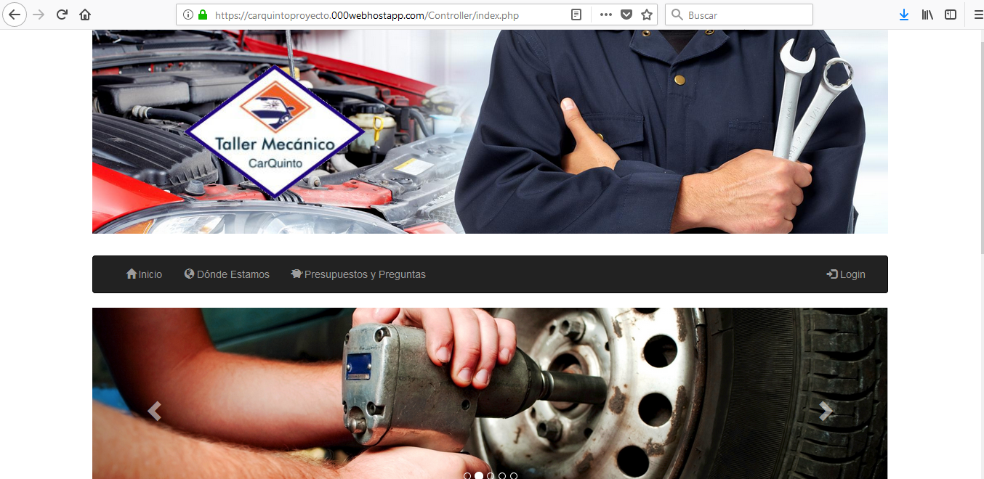
https://carquintoproyecto.000webhostapp.com/Controller/index.php

Slide 18
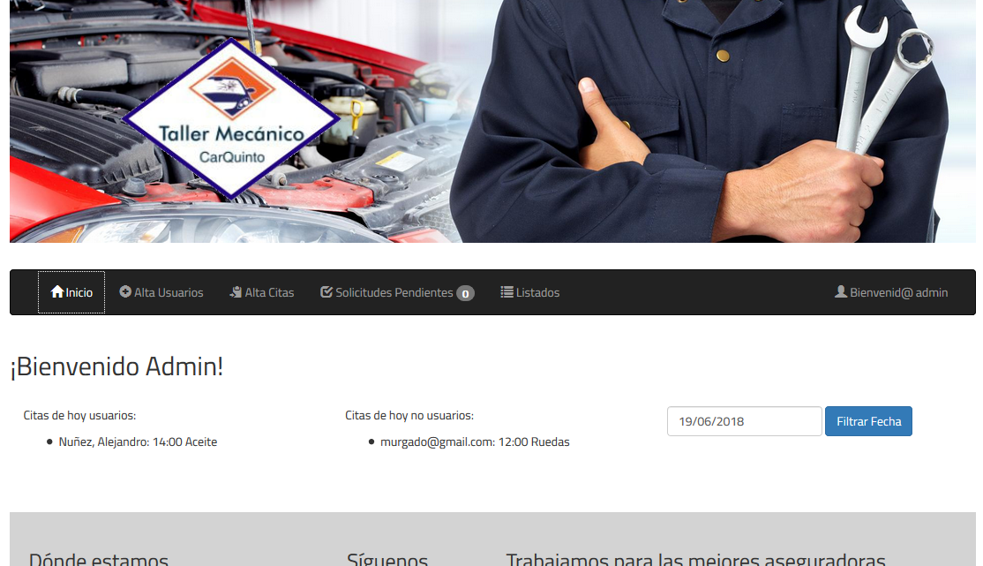
9. Demostración de funcionamiento

Slide 19
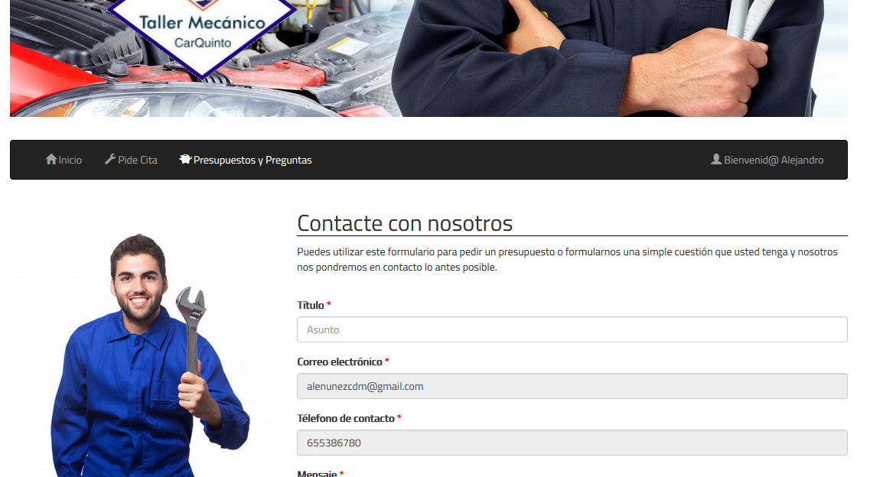
9. Demostración de funcionamiento

Slide 20
10. Conclusiones
Presentar aquí las conclusiones del proyecto:
- Integración de google Calendar y twitter.
- Envío de emails
- Trabajar con fechas
- Filtros
- Uso de Jquery

